Slide 1

BST y Búsquedas
Programación II

Slide 2
TDA BINARY TREE

Slide 3
TDA BINARY TREE - CONCEPTO
Cumple todas las condiciones de un árbol.
En un árbol binario, cada nodo puede tener hasta dos hijos.
Podemos hablar de hijo izquierdo y derecho.
Lo mismo con subárboles (subárbol izquierdo y derecho).

Slide 4
TDA BINARY TREE - CONCEPTO
Árbol binario de enteros
8
2
39
19
65
7
1
92
38
5

Slide 5
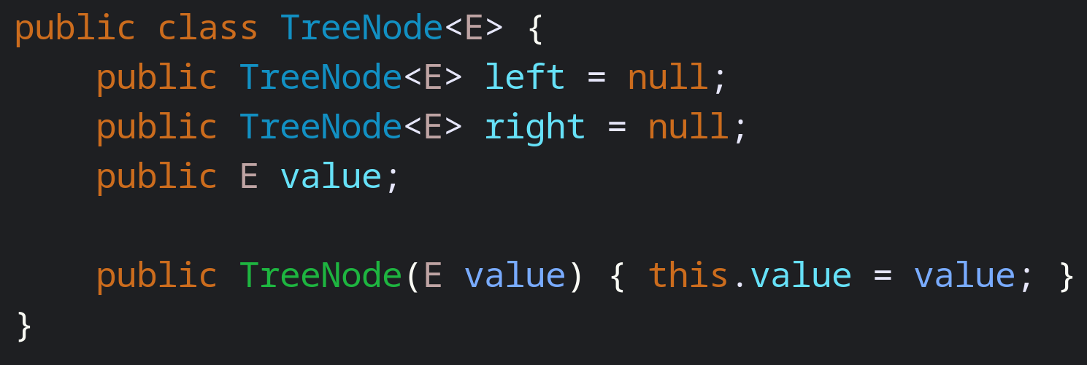
TDA BINARY TREE - CONCEPTO
8
2
39

Slide 6
TDA BINARY SEARCH TREE (BST)

Slide 7
BST - CONCEPTO
En español: Árbol Binario de Búsqueda o ABB.
Sus nodos están ordenados de izquierda a derecha.
Todos los nodos del subárbol izquierdo de un nodo son menores.
Todos los nodos del subárbol derecho de un nodo son mayores.
Para cumplir estas condiciones, los nodos se insertan ya ordenados.

Slide 8
BST - EXPERIMENTACIÓN
Creamos BSTs con esta herramienta online.
Primero pensamos dónde van los nodos, luego aplicamos.
Secuencias:
{7, 10, 2, 1, 6, 9, 3, 5, 8, 4}
{1, 4, 3, 9, 5, 7, 6, 8, 10, 2}
{9, 10, 2, 3, 6, 4, 5, 1, 7, 8}

Slide 9
BST - INSERCIÓN
La inserción es recursiva.
private TreeNode<E> insertRecursive(TreeNode<E> current, E value)
Usamos un wrapper público para el usuario:
public void insert(E value)

Slide 10
BST - INSERCIÓN
insertRecursive devuelve el nodo que va a quedar post inserción.
Recibe el nodo que actualmente está en ese lugar, y un valor.
Debemos asignar:
root = insertRecursive(root, value);
current.left = insertRecursive(current.left, value);

Slide 11
BST - INSERCIÓN
Si el nodo es null, inserta un nuevo nodo con ese valor y lo devuelve.
Si el valor es menor al del nodo actual, se inserta en su hijo izquierdo.
Si es mayor, se inserta en su hijo derecho.
En ambos casos se llama recursivamente.
Si no usamos <= o >=, el árbol no admite valores duplicados.
Siempre al final tiene que devolver a current.

Slide 12
BST - REMOCIÓN
Para remover un nodo, necesitamos coordinar tres pasos:
Encontrar el nodo a remover.
Eliminar la referencia en su nodo padre.
Reemplazar por otro nodo hijo (si lo hubiere).

Slide 13
BST - REMOCIÓN
Para buscar un nodo por valor (aplica para contains):
Lo hacemos de manera recursiva.
Si current es null, no está el valor y devolvemos null.
Si no, hacemos una comparación.

Slide 14
BST - REMOCIÓN
Una comparación es una función que devuelve un int.
Nos permite ordenar y buscar de manera genérica.
-1 = “menor” (va a la izquierda).
1 = “mayor” (va a la derecha).
0 = “igual” (misma ubicación).
Al ser genérico, podemos aplicarlo sobre datos no numéricos.

Slide 15
BST - REMOCIÓN
Cada clase debe implementar sus propias comparaciones.
La más común es int compareTo (T other).
La implementan las clases que extienden Comparable<T>.
La instancia se compara a sí misma con otra del mismo tipo.

Slide 16
BST - REMOCIÓN
En este caso, la usamos para evaluar por dónde seguir:
Si la comparación es 0, encontramos el nodo.
Si la comparación es -1, vamos por el hijo izquierdo.
Si la comparación es 1, vamos por el hijo derecho.
Comparamos al valor buscado con el del nodo (el orden importa).

Slide 17
BST - REMOCIÓN
Una vez encontrado el nodo, hay tres casos posibles:
Remover una hoja (sin hijos).
Remover un nodo con un hijo.
Remover un nodo con dos hijos (y más nodos debajo).

Slide 18
BST - REMOCIÓN
Remover una hoja es el caso más sencillo.
Simplemente devolvemos null.
Se guarda en la referencia del padre (llamado recursivo previo).

Slide 19
BST - REMOCIÓN
Si el nodo tiene un solo hijo, se devuelve ese.
Al devolverlo, movemos la referencia al hijo de lugar.

Slide 20
BST - REMOCIÓN
Si el nodo tiene ambos hijos, buscamos un sucesor.
Generalmente es el minimo hijo derecho.
Puede ser el máximo hijo izquierdo.
Para encontrarlo, iteramos sobre cada hijo izquierdo hasta null.
En una función aparte, current = current.left con while.

Slide 21
BST - REMOCIÓN
Teniendo el sucesor, reemplazamos el valor de current por el suyo.
Luego, removemos al sucesor con más llamados recursivos.
Al final de todo el proceso devolvemos a current.

Slide 22
BÚSQUEDAS EN BST

Slide 23
DFS - DEPTH FIRST SEARCH
En español: Búsqueda en Profundidad.
Prioriza profundizar lo más posible antes de ir a un nodo hermano.
Es más natural programarla de manera recursiva.

Slide 24
DFS - DEPTH FIRST SEARCH
Tiene 4 instrucciones:
Chequear que el nodo exista.
Procesar nodo actual.
Procesar su hijo Izquierdo (recursivamente).
Procesar su hijo derecho (recursivamente).
"Procesar" puede ser cualquier cosa (printear, devolver, etc.)

Slide 25
DFS - DEPTH FIRST SEARCH
Da resultados distintos según el orden de esas instrucciones:
Pre-Order.
In-Order.
Post-Order.

Slide 26
DFS – PRE-ORDER
Procesa primero al nodo actual, y luego a sus hijos.
Respeta el orden de la jerarquía ("topológicamente ordenado").
Sirve para, por ejemplo, copiar un árbol.

Slide 27
DFS – PRE-ORDER
Chequear que el nodo actual no sea null.
Procesar el nodo actual.
Procesar su hijo izquierdo (llamándose a sí misma nuevamente).
Procesar su hijo derecho (llamándose a sí misma nuevamente).

Slide 28
DFS – PRE-ORDER
Orden del recorrido
8
1
2
39
2
6
19
65
7
1
3
4
7
10
92
38
5
8
9
5

Slide 29
DFS – IN-ORDER
Procesa primero al hijo izquierdo, luego el actual, luego al derecho.
Si se usa sobre un BST, devuelve la colección ordenada.
Sirve para, por ejemplo, copiar un árbol.

Slide 30
DFS – IN-ORDER
Chequear que el nodo actual no sea null.
Procesar su hijo izquierdo (llamándose a sí misma nuevamente).
Procesar el nodo actual.
Procesar su hijo derecho (llamándose a sí misma nuevamente).

Slide 31
DFS – IN-ORDER
Orden del recorrido
8
5
2
39
2
9
19
65
7
1
1
4
7
10
92
38
5
6
8
3

Slide 32
DFS – POST-ORDER
Procesa primero a los dos hijos, luego al nodo actual.
Podría usarse para limpiar árboles, no borra nodos con hijos.
Ayuda memoria: "¿Puedo borrar este nodo sin afectar a otros?"

Slide 33
DFS – POST-ORDER
Chequear que el nodo actual no sea null.
Procesar su hijo izquierdo (llamándose a sí misma nuevamente).
Procesar su hijo derecho (llamándose a sí misma nuevamente).
Procesar el nodo actual.

Slide 34
DFS – POST-ORDER
Orden del recorrido
8
10
2
39
4
9
19
65
7
1
1
3
7
8
92
38
5
5
6
2

Slide 35
BFS – BREADTH FIRST SEARCH
En español: Búsqueda en Ancho.
Recorre todo un nivel antes de bajar al siguiente (level-order).
Es más natural programarla de manera iterativa.
Usamos una Queue para respetar el orden.

Slide 36
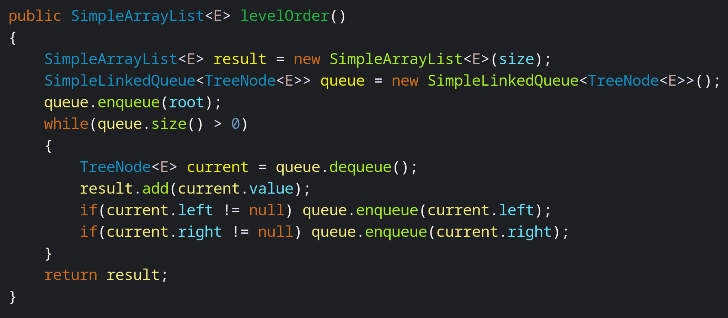
BFS – BREADTH FIRST SEARCH

Slide 37
BFS – BREADTH FIRST SEARCH
Orden del recorrido
8
1
2
39
2
3
19
65
7
1
4
5
6
7
92
38
5
9
10
8

